Slide 1
Об изменениях в порядке предоставления выплаты на детей в возрасте от 3 до 7 лет включительно в 2021 году: новый размер и новые правила

Slide 2
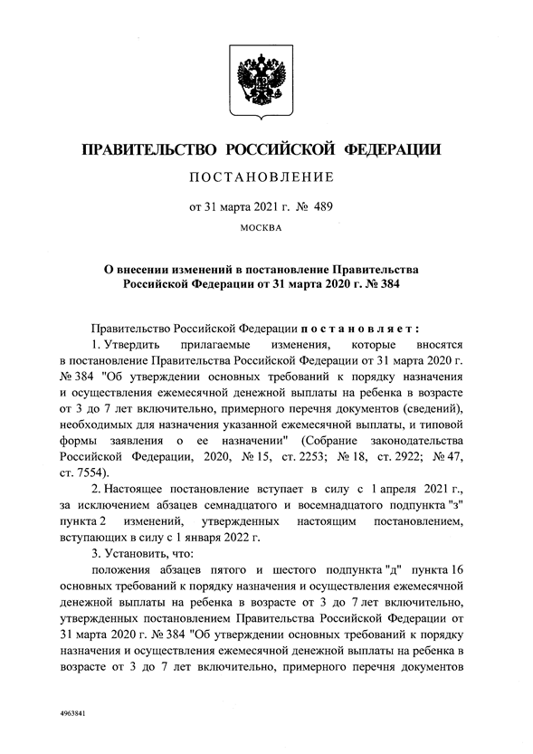
Нормативные правовые акты
Проект

Slide 3



Выплата на детей в возрасте от 3 до 7 лет включительно
ФНС | ПФР | МВД России | ФСИН России | Росреестр | ФССП | Органы занятости
Межвед
Заявление
Управление
социальной защиты населения
МФЦ по экстерриториальному принципу
заявления от родителей принимаются с 1 апреля 2021 года до конца 2021 года

Slide 4
Форма заявления
ТИПОВАЯ ФОРМА ЗАЯВЛЕНИЯ
о назначении ежемесячной денежной выплаты на ребенка в возрасте от 3 до 7 лет включительно
1. Сведения о заявителе
2. Сведения о супруге заявителя
3. Сведения о детях заявителя
4. Сведения о заявителе или членах его семьи, необходимые для определения права на выплату, которые не могут быть запрошены в порядке межведомственного запроса
5. Сведения об отдельных доходах семьи, которые не могут быть запрошены в порядке межведомственного запроса
6. Сведения об определении заявителем способа получения выплаты

Slide 5
Сведения, которые предоставляются заявителем о себе или членах семьи
акты гражданского состояния, выданные компетентным органом иностранного государства (о рождении, смерти, браке);
о наличии в собственности жилого помещения;
об обучении заявителя или членов его семьи младше 23 лет, неполучения стипендии;
о прохождении лечения длительностью свыше 3 месяцев, в том числе принудительном лечении по решению суда;
о нахождении на полном государственном обеспечении;
о прохождении военной службы по призыву или обучении в военной образовательной организации;
о заключении под стражу;
о размере отдельных доходов: (стипендии; содержания судей, пенсии, получаемой лицами, проходящими (проходившими) военную службу, службу в иных силовых структурах, доходов, полученных за пределами Российской Федерации, доходов от предпринимательской деятельностью, от осуществления частной практики; , доходов по договорам авторского заказа;
о наличии в собственности жилых помещений, земельных участков, предоставленных в рамках социальной поддержки многодетной семьи;
о наличии зарегистрированного автотранспортного (мототранспортного) средства, выданного в рамках социальной поддержки многодетной семьи.

Slide 6
Размер выплаты
Размер ежемесячной денежной выплаты – в 2020 - 5 357 ₽
в 2021 - 5500 ₽
Размер выплаты может быть будет увеличен до величины прожиточного минимума (до 8250 руб. и до 11000 руб.) для семей которые останутся малоимущими
Размер среднедушевого дохода семьи не превышает величину прожиточного минимума на душу населения в 2021 году (10979 руб.)

Slide 7

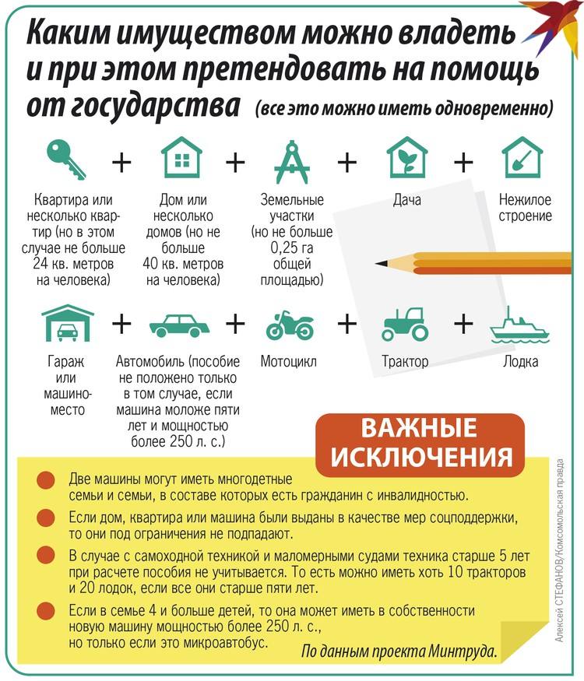
Оценка нуждаемости семьи в получении выплаты
При оценке нуждаемости учитываются
только доходы граждан, расходы не учитываются
!!!

Slide 8
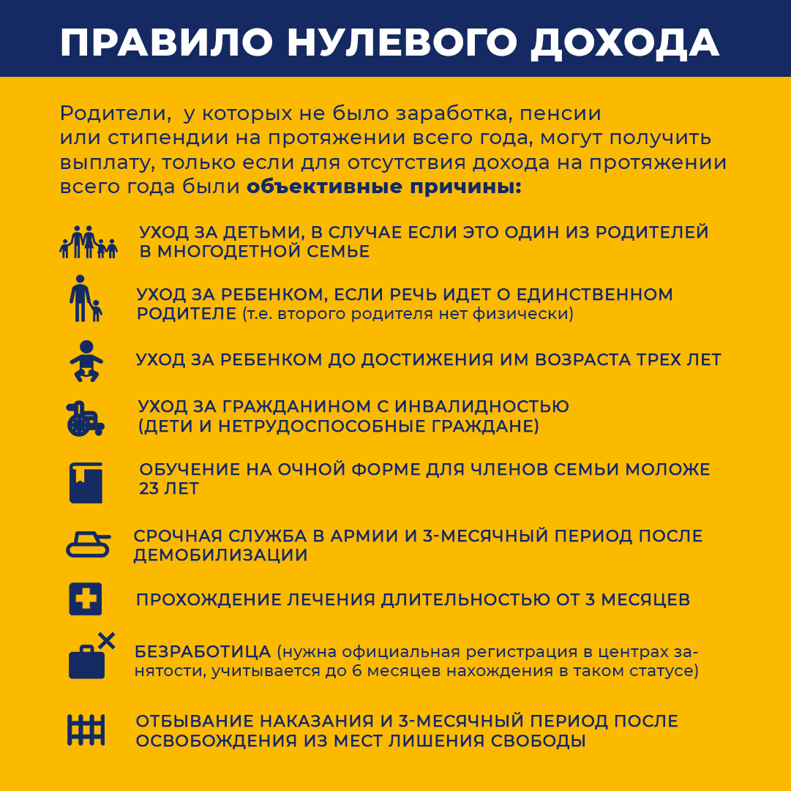

Slide 9
Выплата на детей в возрасте от 3 до 7 лет включительно
Ребенок должен быть гражданином Российской Федерации
Обращается один из родителей или иной законный представитель ребенка, являющийся гражданином Российской Федерации и проживающий на территории Российской Федерации
Размер среднедушевого дохода семьи не превышает величину прожиточного минимума на душу населения (10979 руб.)
Ежемесячная выплата не назначается, если ребенок находится на полном государственном обеспечении, а также в случае лишения получателя ежемесячной выплаты родительских прав в отношении ребенка, на которого осуществляется ежемесячная выплата

Slide 10
Расширен список возможных получателей
Семьи со студентами
Дети,
находящиеся под опекой
Семьи с детьми-инвалидами
Состав семьи
Включаются:
родитель (в том числе усыновитель), опекун ребенка, подавший заявление,
его супруг,
несовершеннолетние дети, в том числе студенты до 23 лет
Не включаются лица:
лишенные родительских прав,
находящиеся на полном государственном обеспечении,
проходящие военную службу по призыву,
отбывающие наказание в виде лишения свободы
находящиеся на принудительном лечении;
заключенные под стражу

